Slide 1
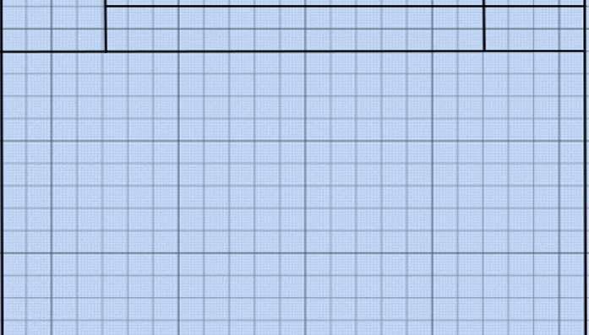
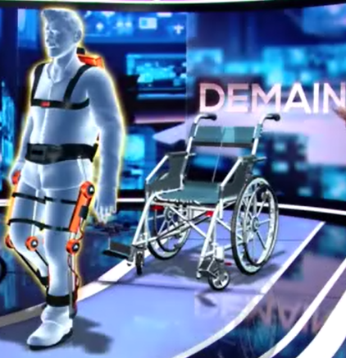

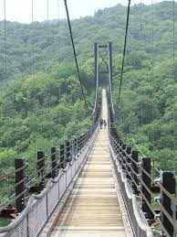
Présentation de la matière et du projet de l’année
4ème
Présentation
Connaissance : définir la fonction de la matière
et citer le projet de l’année
Chapitre 1
1) Définissons la fonction de la matière
A quoi sert la Technologie ?
La technologie s’intéresse à tout ce que construit l’homme, en particulier les nombreux objets techniques (O.T.) qui nous entourent dans la vie de tous les jours.
Notes:
<en-tête>
<date/heure>
<pied de page>
1
1

Slide 2
4ème
Présentation de la matière et du projet de l’année
Présentation
Chapitre 1
Connaissance : définir la fonction de la matière
et citer le projet de l’année
1) Définissons la fonction de la matière
Qu’est ce qu’un objet technique ?
Un objet technique est un objet conçu par l’être humain pour répondre à un besoin. Il est réalisé à partir de matériaux issus de la nature.
Notes:
<en-tête>
<date/heure>
<pied de page>
2
2

Slide 3
4ème
Présentation de la matière et du projet de l’année
Présentation
Chapitre 1
Connaissance : définir la fonction de la matière
et citer le projet de l’année
1) Définissons la fonction de la matière
Qu’est ce qu’un objet matériau ?
Un objet technique est fabriqué à partir de matériaux issus de la nature.
Notes:
<en-tête>
<date/heure>
<pied de page>
3
3

Slide 4
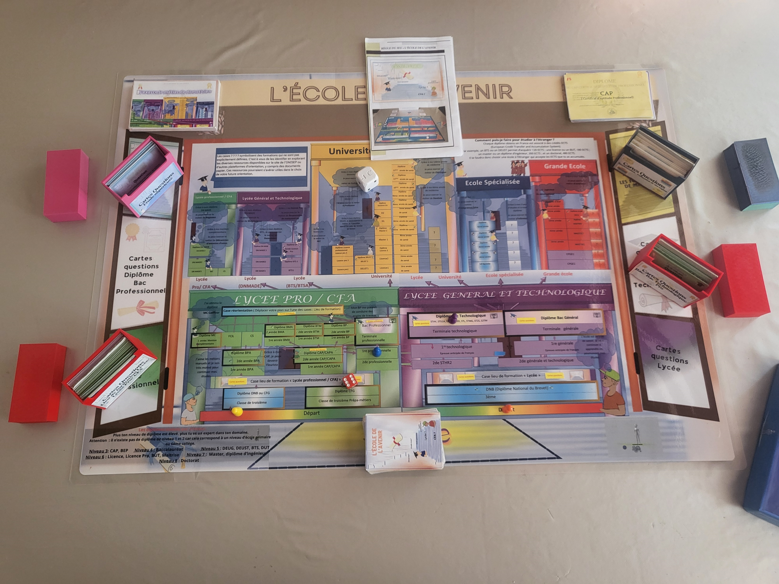
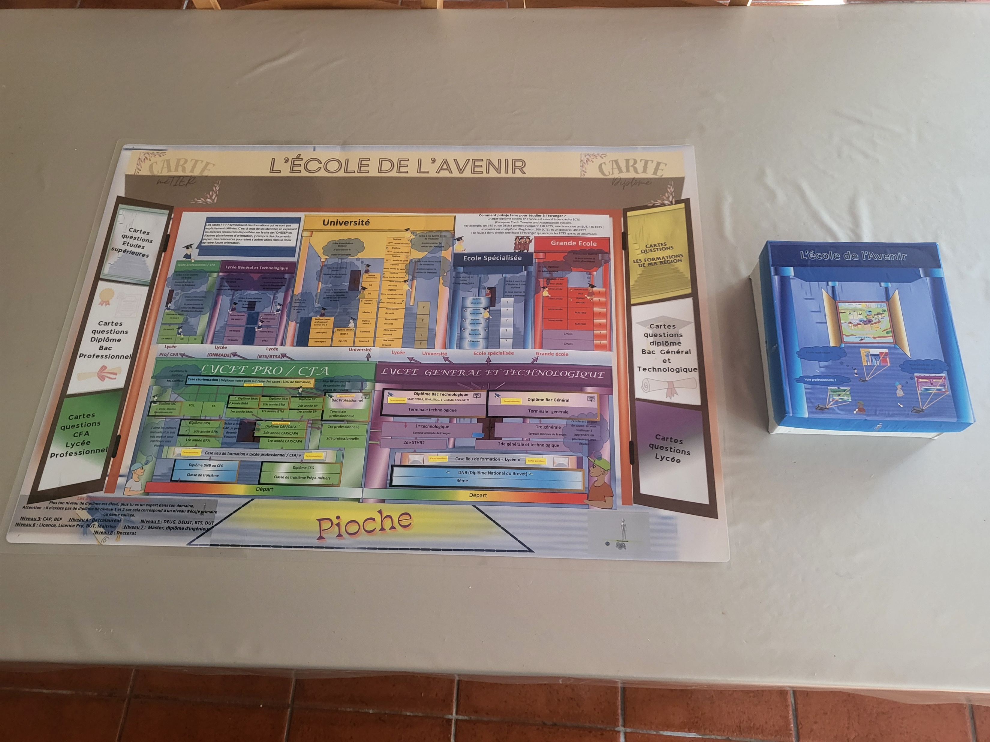
4ème
Présentation de la matière et du projet de l’année
Présentation
Connaissance : définir la fonction de la matière
et citer le projet de l’année
Chapitre 1
2) Présentation du nouveau projet
Toutes les classes de quatrième du collège Jean Mermoz vont participer à un concours dont le but est de découvrir les formations dispensées après la quatrième tout en s’amusant.
Notes:
<en-tête>
<date/heure>
<pied de page>
4
4

Slide 5
4ème
Présentation de la matière et du projet de l’année
Présentation
Connaissance : définir la fonction de la matière
et citer le projet de l’année
Chapitre 1
2) Présentation du projet
Ce concours sera composé de deux parties.
1ère partie : Chaque classe de quatrième devra améliorer le produit en imaginant et réalisant un objet technique nommé le maître du temps. Celui-ci sera composé d’un espace représentant le lieu d’exercice d’un métier. Il devra aussi définir le temps d’une manche du jeu.
Ils devront aussi réaliser les pions et d’autres éléments du produit.
Un jury évaluera les productions en fin d’année. Les élèves de la classe vainqueurs seront sélectionnés pour participer à la deuxième partie du concours.
Notes:
<en-tête>
<date/heure>
<pied de page>
5
5

Slide 6
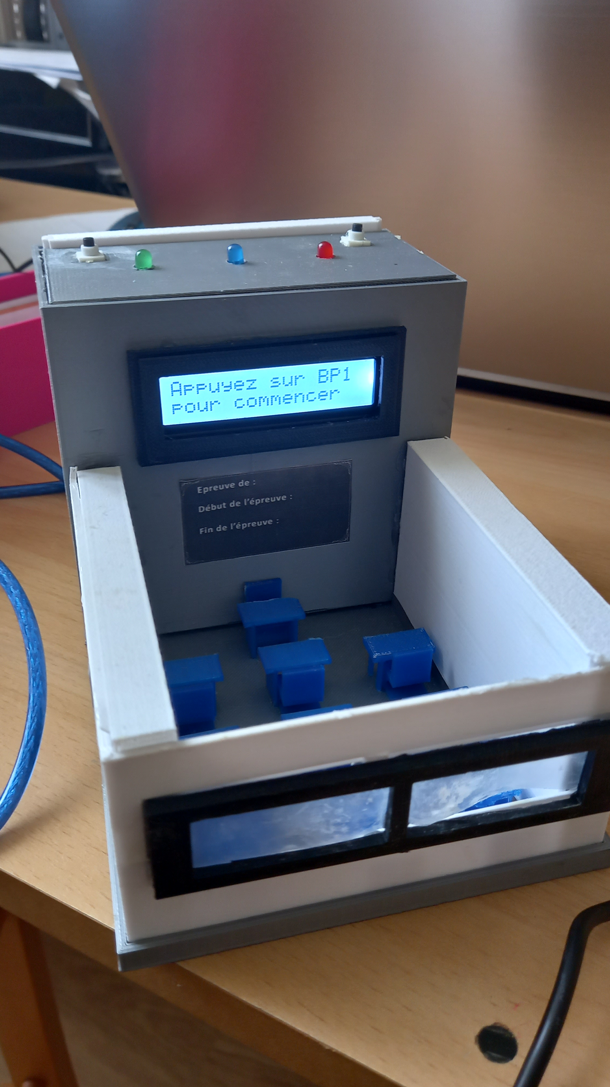
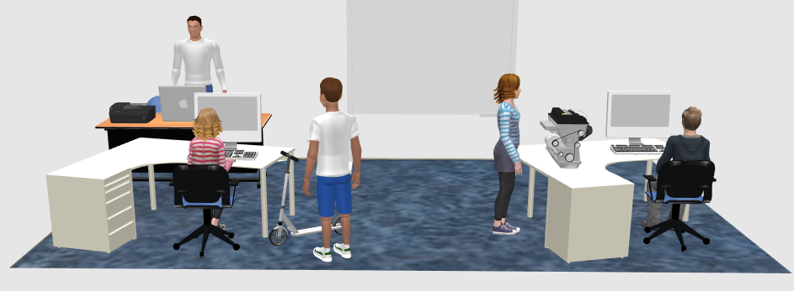
4ème
Présentation de la matière et du projet de l’année
Présentation
Connaissance : définir la fonction de la matière
et citer le projet de l’année
Chapitre 1
Exemple de maître du jeu
Notes:
<en-tête>
<date/heure>
<pied de page>
6
6

Slide 7
4ème
Présentation de la matière et du projet de l’année
Présentation
Connaissance : définir la fonction de la matière
et citer le projet de l’année
Chapitre 1
2) Présentation du projet
^{2ème} épreuve : gagner un maximum de manches tout au long de l’année afin d’être sélectionné à un concours qui se déroulera courant juin.
Des lots seront distribués aux vainqueurs.
Notes:
<en-tête>
<date/heure>
<pied de page>
7
7

Slide 8
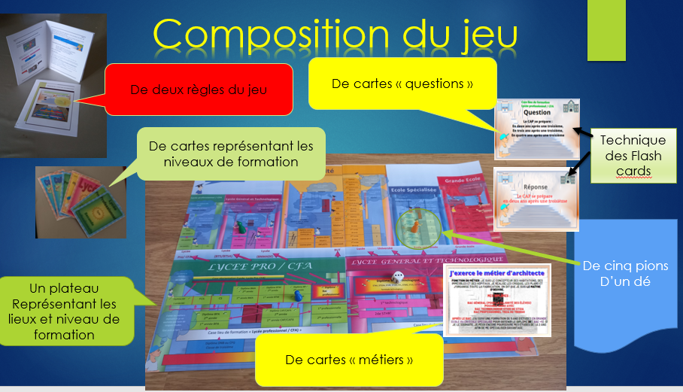
4ème
Présentation de la matière et du projet de l’année
Présentation
Connaissance : définir la fonction de la matière
et citer le projet de l’année
Chapitre 1
Notes:
<en-tête>
<date/heure>
<pied de page>
8
8

Slide 9
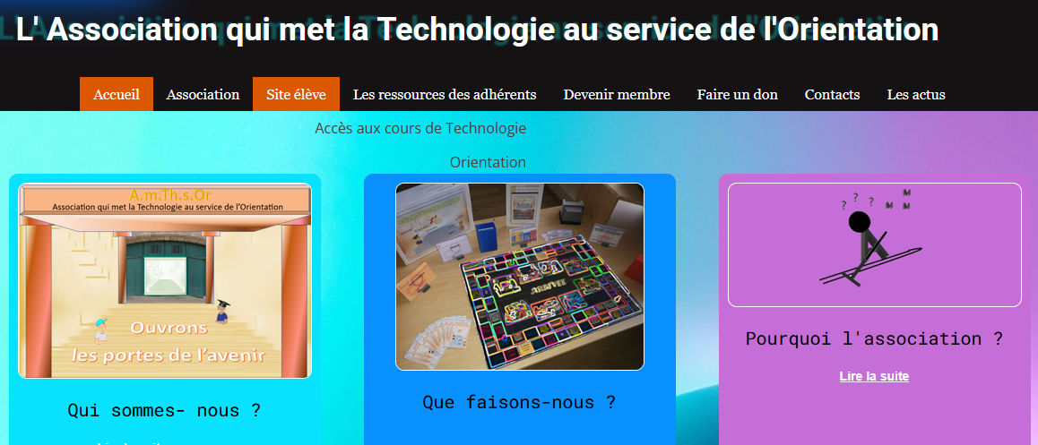
4ème
Présentation de la matière et du projet de l’année
Présentation
Connaissance : définir la fonction de la matière
et citer le projet de l’année
Chapitre 1
3) Les outils à utiliser en cours d’année
Tous les cours seront accessibles à partir du site de l’association « Amthsor » www.amthsor.fr
Code d’accès :
CYT424
Notes:
<en-tête>
<date/heure>
<pied de page>
9
9

Slide 10
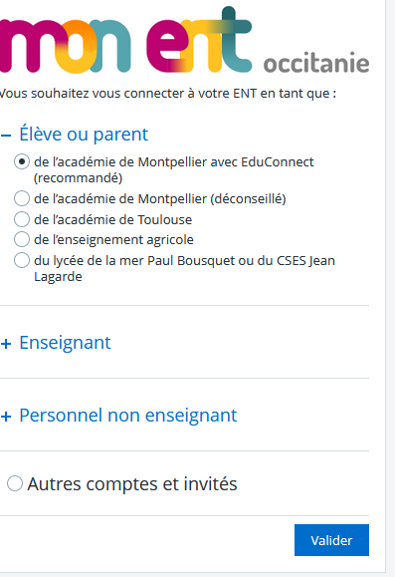
4ème
Présentation de la matière et du projet de l’année
Présentation
Connaissance : définir la fonction de la matière
et citer le projet de l’année
Chapitre 1
3) Les outils à utiliser en cours d’année
Les codes pour ouvrir les sessions des ordinateurs
Ainsi que les codes ENT devront être notés
sur une page
du carnet de correspondance.
Les évaluations s’effectueront à partir d’ENT
Que signifie ENT ?
Ent signifie : Environnement Numérique de Travail
Notes:
<en-tête>
<date/heure>
<pied de page>
10
10

Slide 11
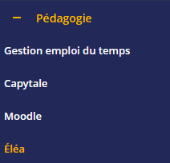
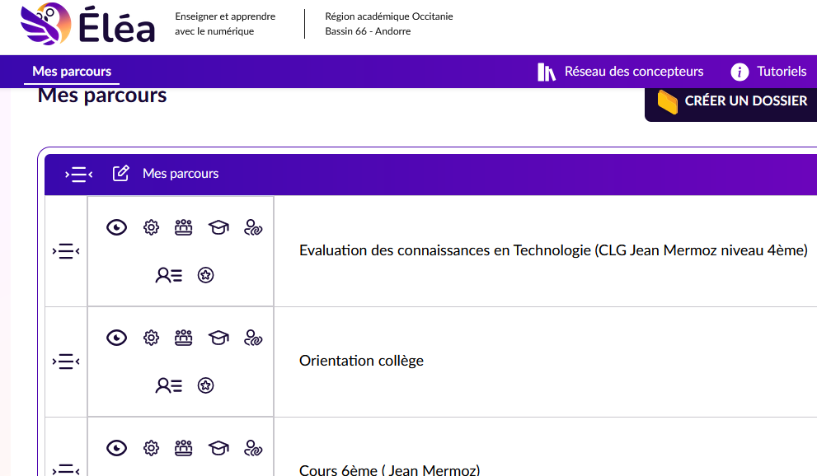
4ème
Présentation de la matière et du projet de l’année
Présentation
Connaissance : définir la fonction de la matière
et citer le projet de l’année
Chapitre 1
3) Les outils à utiliser en cours d’année
Les évaluations s’effectueront à partir d’ENT
Que signifie ENT ?
Ent signifie : Environnement Numérique de Travail
Notes:
<en-tête>
<date/heure>
<pied de page>
11
11

Slide 12
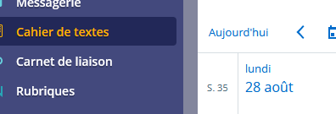
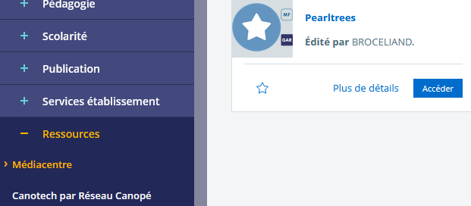

4ème
Présentation de la matière et du projet de l’année
Présentation
Connaissance : définir la fonction de la matière
et citer le projet de l’année
Chapitre 1
3) Les outils à utiliser en cours d’année
Notes:
<en-tête>
<date/heure>
<pied de page>
12
12

Slide 13
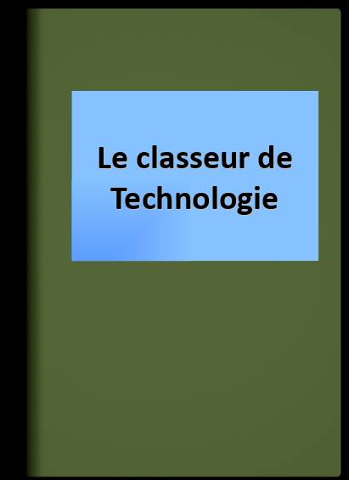
4ème
Présentation de la matière et du projet de l’année
Présentation
Connaissance : définir la fonction de la matière
et citer le projet de l’année
Chapitre 1
3) Les outils à utiliser en cours d’année
Le classeur sera composé de deux parties
La première partie aura pour objectif de classer les cours et les activités par thèmes ( La création d’un OT, l’énergie dans les OT….)
Notes:
<en-tête>
<date/heure>
<pied de page>
13
13

Slide 14
4ème
Présentation de la matière et du projet de l’année
Présentation
Connaissance : définir la fonction de la matière
et citer le projet de l’année
Chapitre 1
3) Les outils à utiliser en cours d’année
Le classeur sera composé de deux parties
La seconde partie permettra de classer les évaluations signées.
Notes:
<en-tête>
<date/heure>
<pied de page>
14
14

